Slide 1

메모리 동적 할당

Slide 2
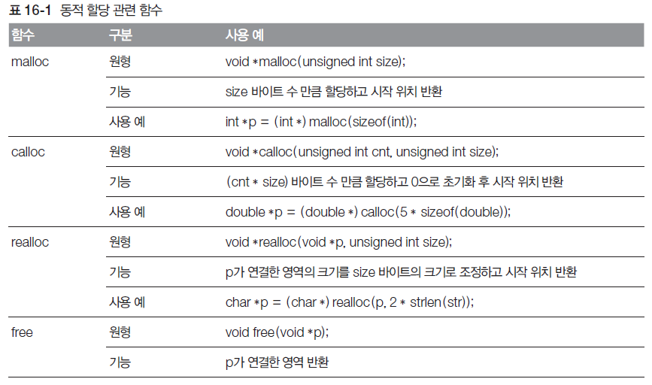
16.1 동적 할당 함수
동적 할당 - 실행 시점에 메모리 공간 할당
관련 함수의 예

Slide 3
16.1 동적 할당 함수
16.1.1 malloc, free 함수
  프로그램에 필요한 저장 공간
    프로그램 작성할 때 변수나 배열 선언 통해 확보
      프로그램의 실행 중에 저장 공간 할당할 수도
    사용한 저장 공간은 재활용 위해 다시 반납
    메모리 동적 할당할 때는 malloc 함수
    반환할 때는 free 함수 사용

Slide 4
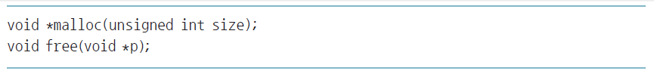
16.1 동적 할당 함수
16.1.1 malloc, free 함수
  프로그램에 필요한 저장 공간
    Malloc, free 함수 사용할 때 - stdlib.h 헤더 파일 인클루드
    두 함수의 원형

Slide 5
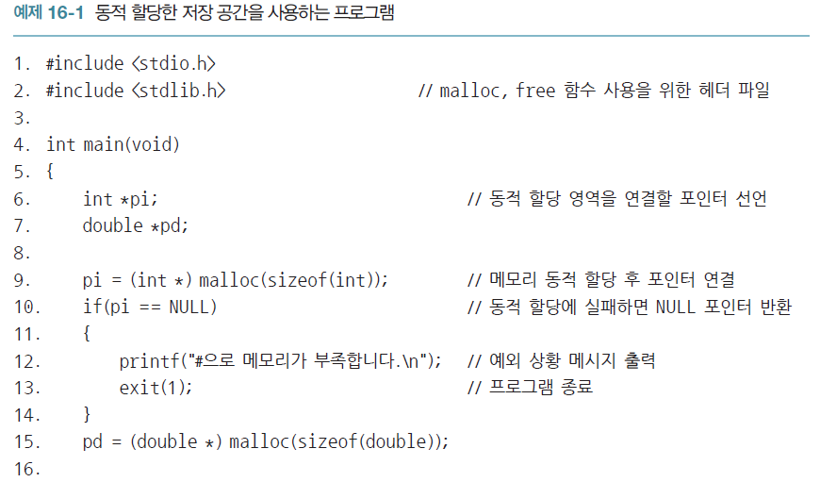
16.1 동적 할당 함수
16.1.1 malloc, free 함수
  동적 할당한 저장공간 사용하는 프로그램 예제

Slide 6
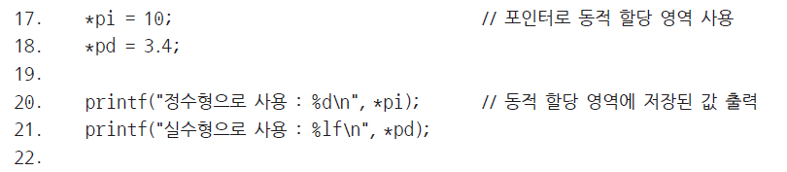
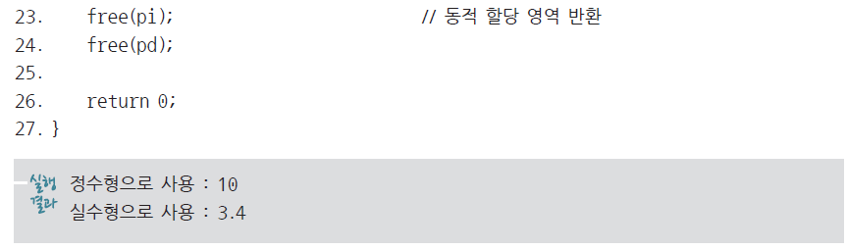
16.1 동적 할당 함수
16.1.1 malloc, free 함수
  동적 할당한 저장공간 사용하는 프로그램 예제

Slide 7
16.1 동적 할당 함수
16.1.1 malloc, free 함수
  동적 할당한 저장공간 사용하는 프로그램 예제 풀이
    9행과 15행 - 메모리 동적 할당
      int형 변수로 사용하기 위해서는 4바이트, double형 변수로 사용하기 위해서는 8바이트 할당
        필요한 바이트 수 malloc 함수의 인수로 줄 것
        각 자료형에 대한 크기를 계산하여 주는 것이 좋음
        컴파일러에 따라 int형 변수의 크기가 다르더라도 프로그램 수정 필요 없음
        주어진 인수의 바이트 크기 만큼 메모리에서 연속된 저장 공간 할당 후 그 시작 주소 반환

Slide 8
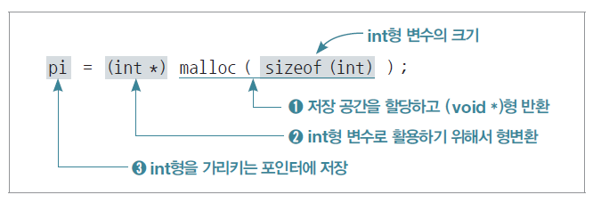
16.1 동적 할당 함수
16.1.1 malloc, free 함수
  동적 할당한 저장공간 사용하는 프로그램 예제 풀이
    malloc 함수는 (void *)형 반환
      용도에 맞는 포인터형으로 형변환하여 사용
    9행 동적 할당한 저장 공간을 int형 변수로 쓰기 위함
      int형 가리키는 포인터에 저장

Slide 9
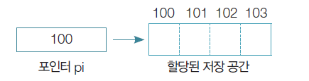
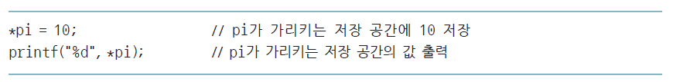
16.1 동적 할당 함수
16.1.1 malloc, free 함수
  동적 할당한 저장공간 사용하는 프로그램 예제 풀이
    메모리 100번지부터 할당되었다 가정할 경우
    반환값 포인터에 저장 후
      간접참조 연산 수행하여 가리키는 저장 공간 값을 저장하거나 출력 가능

Slide 10
16.1 동적 할당 함수
16.1.1 malloc, free 함수
  동적 할당한 저장공간 사용하는 프로그램 예제 풀이
    동적으로 메모리 사용할 때 항상 포인터 쓰므로 주의할 점
      malloc 함수 반환값이 널 포인터인지 반드시 확인 후 사용
        메모리 할당 함수는 원하는 크기의 공간 할당하지 못하면 0번지인 널 포인터(null pointer) 반환
        널 포인터는 보통 NULL로 표기하는데 전처리 단계에서 0으로 바뀌므로 정수0과 같다고 생각
        포인터의 특별한 상태를 나타내기 위해 사용하므로 간접참조 연산불가

Slide 11
16.1 동적 할당 함수
16.1.1 malloc, free 함수
  동적 할당한 저장공간 사용하는 프로그램 예제 풀이
    동적으로 메모리 사용할 때 항상 포인터 쓰므로 주의할 점
      malloc 함수 반환값이 널 포인터인지 반드시 확인 후 사용
        malloc 함수가 널 포인터 반환한 경우 그 값을 참조하면 실행 중 오류 메시지 표시하고 비정상 종료
        프로그램이 실행될 때 메모리의 상태에 따라 달라짐
        동적 할당 함수를 호출한 후에는 반드시 반환값을 검사하는 과정 필요

Slide 12
16.1 동적 할당 함수
16.1.1 malloc, free 함수
  동적 할당한 저장공간 사용하는 프로그램 예제 풀이
    10~14행
      메모리 할당하지 못한 경우
        13행의 exit 함수가 프로그램 정상적으로 종료
        exit 함수는 main 함수뿐만 아니라 어떤 함수에서든 프로그램 바로 종료
        예외 상황이 발생하여 프로그램 바로 종료하는 경우 인수로 1 주고 호출

Slide 13
16.1 동적 할당 함수
16.1.1 malloc, free 함수
  동적 할당한 저장공간 사용하는 프로그램 예제 풀이
    메모리 동적 할당할 때 사용이 끝난 저장 공간은 반환해야
    자동 지역 변수의 저장 공간
      함수가 반환될 때 자동으로 회수
    동적으로 할당한 저장공간
      함수가 반환된 후에도 자동으로 회수되지 않음
      반환되기 전에 free 함수로 직접 반환
        main 함수가 끝날 때는 굳이 반환할 필요가 없음 (프로그램 끝나면 동적 할당 부분 자동 반납)

Slide 14
16.1 동적 할당 함수
16.1.1 malloc, free 함수
  동적 할당한 저장공간 사용하는 프로그램 예제 풀이
    동적으로 할당한 저장공간
      그 외 다른 함수에서 사용하던 저장 공간은 불필요하면 반환
      메모리 반환코드 생략해도 당장 프로그램 실행에 영향 미치지 않아 반환 코드 생략 시
        메모리 누수(memory leak) 발생 가능
        프로그램 의도치 않게 종료 가능

Slide 15
16.1 동적 할당 함수
16.1.1 malloc, free 함수
  동적 할당한 저장공간 사용하는 프로그램 예제 풀이
    프로그램이 사용하는 메모리 영역은 기억부류 가짐
      프로그램은 실행될 때 일정한 메모리 영역 사용
      이 영역은 다시 몇 개의 영역으로 나뉘어 관리
        기억부류(storage class)
        구체적인 구분은 시스템에 따라 다름

Slide 16
16.1 동적 할당 함수
16.1.1 malloc, free 함수
  동적 할당한 저장공간 사용하는 프로그램 예제 풀이
    기억 부류
      프로그램이 올라가는 코드 영역
      데이터가 저장되는 데이터 영역
        지역 변수들이 할당되는 스택(stack) 영역
        동적 할당되는 저장 공간은 힙(heap) 영역 사용
        그 외 전역 변수나 정적 변수 위한 데이터 영역 존재

Slide 17
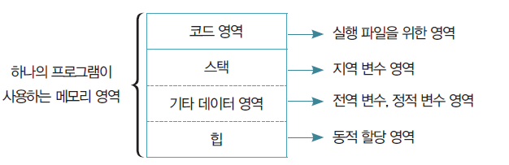
16.1 동적 할당 함수
16.1.1 malloc, free 함수
  동적 할당한 저장공간 사용하는 프로그램 예제 풀이
    기억 부류 구성도

Slide 18
16.1 동적 할당 함수
16.1.1 malloc, free 함수
  동적 할당한 저장공간 사용하는 프로그램 예제 풀이
    힙에 할당한 저장 공간
      지역 변수와 마찬가지로 쓰레기값 존재
      프로그램이 종료될 때까지 메모리에 존재
        주소만 알면 특정 함수에 구애 받지 않고 어디서나 사용가능 지역 변수와 달리
    동적 할당된 저장 공간
      함수가 반환되어도 메모리 회수되지 않음
      메모리에 저장 공간이 넉넉히 남아 있어도 널 포인터 반환 가능

Slide 19
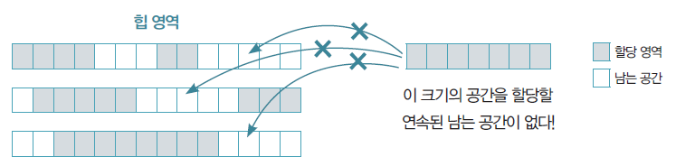
16.1 동적 할당 함수
16.1.1 malloc, free 함수
  동적 할당한 저장공간 사용하는 프로그램 예제 풀이
    힙 영역 - 메모리의 사용과 반환이 불규칙적
      사용 가능한 영역이 조각나서 흩어져 있을 수 있음
        연속된 큰 저장 공간 요구하면 malloc 함수는 원하는 저장 공간 찾지 못하고 널 포인터 반환
        동적 할당 함수 호출한 후 반드시 반환값 검사하여 메모리의 할당 여부 확인해야

Slide 20
16.1 동적 할당 함수
16.1.2 동적 할당 영역을 배열처럼 쓰기
  형태가 같은 변수가 많이 필요할 때
    하나씩 동적 할당하는 것은 비효율적
      할당한 저장 공간 수만큼 포인터 필요
      많은 저장 공간 한꺼번에 동적 할당하여 배열처럼 사용
        할당한 저장 공간의 시작 위치만 포인터에 저장하면 포인터를 배열처럼 사용 가능

Slide 21
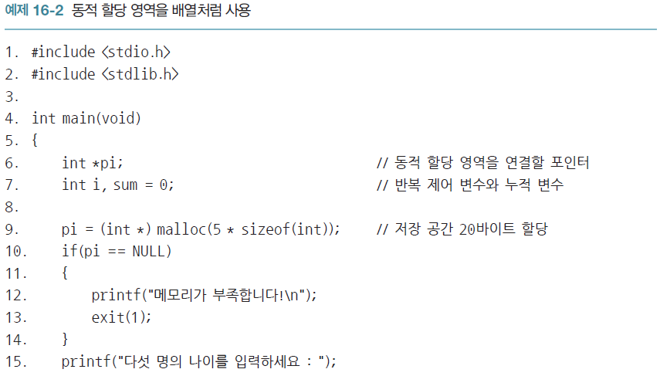
16.1 동적 할당 함수
16.1.2 동적 할당 영역을 배열처럼 쓰기
  동적 할당 영역을 배열처럼 사용하는 예제

Slide 22
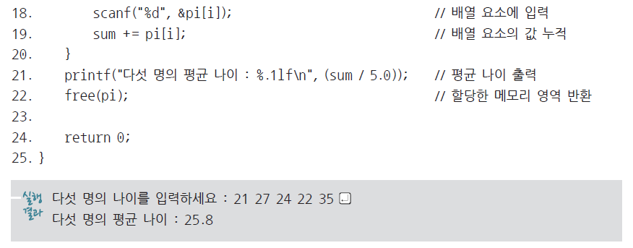
16.1 동적 할당 함수
16.1.2 동적 할당 영역을 배열처럼 쓰기
  동적 할당 영역을 배열처럼 사용하는 예제

Slide 23
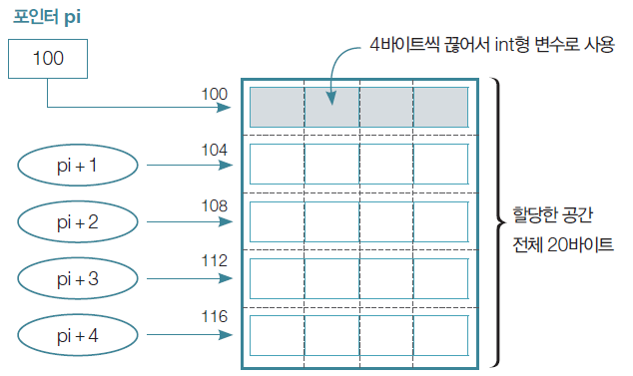
16.1 동적 할당 함수
16.1.2 동적 할당 영역을 배열처럼 쓰기
  동적 할당 영역을 배열처럼 사용하는 예제 풀이
    9행 - 배열처럼 사용할 전체 저장 공간 동적 할당
      int형 가리키는 포인터에 그 주소 저장
      포인터의 주소값을 int형의 크기만큼 증가
        전체 저장 공간 배열처럼 사용

Slide 24
16.1 동적 할당 함수
16.1.2 동적 할당 영역을 배열처럼 쓰기
  동적 할당 영역을 배열처럼 사용하는 예제 풀이
    10행 – 포인터 값이 널 포인터인지 검사
      널 포인터면 저장 공간을 할당하지 못한 것
        오류 메시지 출력하고 프로그램 종료
    18행 - 할당한 메모리를 배열처럼 사용하여 값 입력
      포인터 pi를 마치 배열처럼 배열 요소 표현식 사용
      scanf 함수는 데이터를 저장할 공간의 주소 필요
        ‘pi + i’와 같이 직접 포인터 계산식 사용하는 것도 가능

Slide 25
16.1 동적 할당 함수
16.1.3 기타 동적 할당 함수
  calloc 함수
    메모리 동적 할당하여 0으로 초기화된 메모리 공간 얻음
    함수 원형
  realloc 함수
    저장 공간 크기 조절
    함수 원형

Slide 26
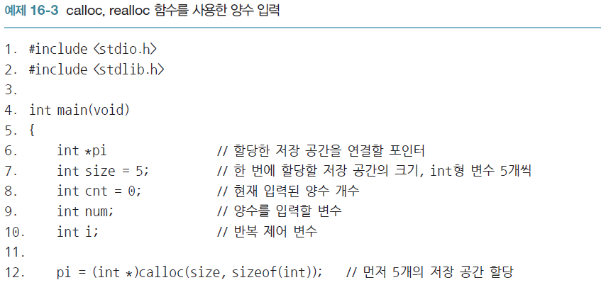
16.1 동적 할당 함수
16.1.3 기타 동적 할당 함수
  calloc, realloc 함수 사용한 양수 입력 예제

Slide 27
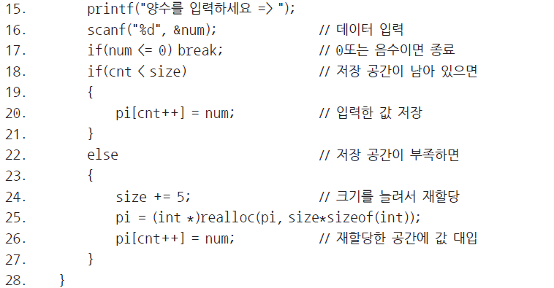
16.1 동적 할당 함수
16.1.3 기타 동적 할당 함수
  calloc, realloc 함수 사용한 양수 입력 예제

Slide 28
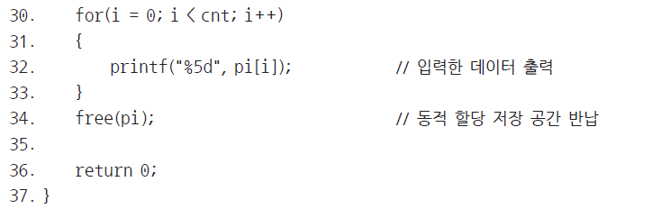
16.1 동적 할당 함수
16.1.3 기타 동적 할당 함수
  calloc, realloc 함수 사용한 양수 입력 예제

Slide 29
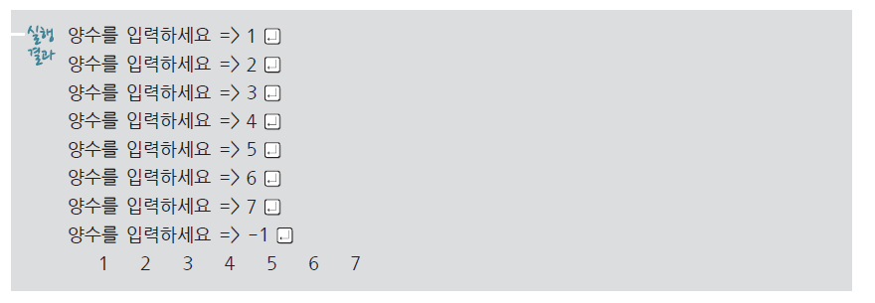
16.1 동적 할당 함수
16.1.3 기타 동적 할당 함수
  calloc, realloc 함수 사용한 양수 입력 예제 실행 결과

Slide 30
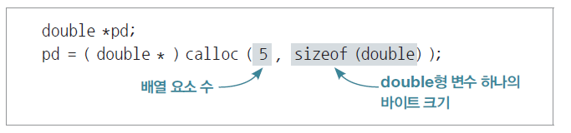
16.1 동적 할당 함수
16.1.3 기타 동적 할당 함수
  calloc, realloc 함수 사용한 양수 입력 예제 풀이
    12행 - calloc 함수를 호출하는데 인수는 2개
      두 번째 인수는 malloc 함수와 마찬가지로 할당할 저장 공간의 크기 바이트 단위로 줌
      첫 번째 인수로 그 개수
        Ex) 배열 요소가 5개인 double형 배열처럼 사용할 공간 필요하다면 다음과 같이 사용

Slide 31
16.1 동적 할당 함수
16.1.3 기타 동적 할당 함수
  calloc, realloc 함수 사용한 양수 입력 예제 풀이
    calloc 함수는 할당한 저장 공간을 모두 0으로 초기화
      0으로 초기화가 필요한 경우 따로 초기화 안 해도 됨.
    18행 - 입력한 양수 개수와 현재 저장 공간의 크기 비교
      재할당 여부 결정
      저장 공간의 크기를 조정해야 하면 realloc 함수 사용
        이미 할당한 저장 공간의 포인터와 조정할 저장 공간의 전체 크기 줌

Slide 32
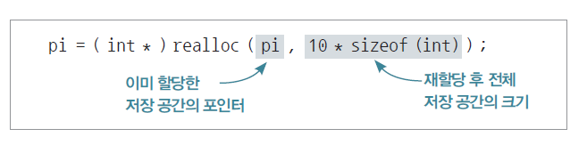
16.1 동적 할당 함수
16.1.3 기타 동적 할당 함수
  calloc, realloc 함수 사용한 양수 입력 예제 풀이
    프로그램 실행 중에 입력한 양수가 5개 넘으면
      24행에서 size가 10으로 증가
      저장 공간 10개로 늘어남

Slide 33
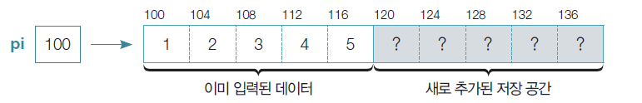
16.1 동적 할당 함수
16.1.3 기타 동적 할당 함수
  calloc, realloc 함수 사용한 양수 입력 예제 풀이
    저장 공간 늘리는 경우 이미 입력한 값은 그대로 유지
      추가된 공간에는 쓰레기값 존재
    저장 공간 줄이는 경우
      입력된 데이터는 잘려나감
      저장 공간의 크기 조정 후 다시 그 주소를 반환하므로 포인터에 저장해 사용

Slide 34
16.1 동적 할당 함수
16.1.3 기타 동적 할당 함수
  calloc, realloc 함수 사용한 양수 입력 예제 풀이
    이미 사용하던 저장 공간의 위치를 포인터가 기억
      재할당 과정에서 메모리의 위치 바뀔 수 있으므로 항상 realloc 함수가 반환하는 주소를 다시 포인터에 저장해 사용
    메모리의 위치가 바뀌는 경우
      이미 있던 데이터는 계속 사용할 수 있도록 옮겨 저장
        사용하던 저장 공간은 자동 반환
      첫 번째 인수가 널 포인터인 경우
        malloc과 같은 기능 수행
        두 번째 인수의 크기만큼 동적 할당 후 주소 반환

Slide 35
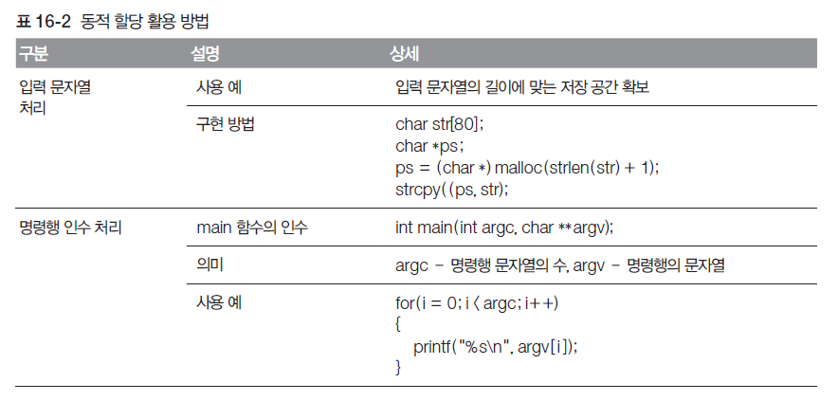
16.2 동적 할당 저장 공간의 활용
동적 할당 활용 방법

Slide 36
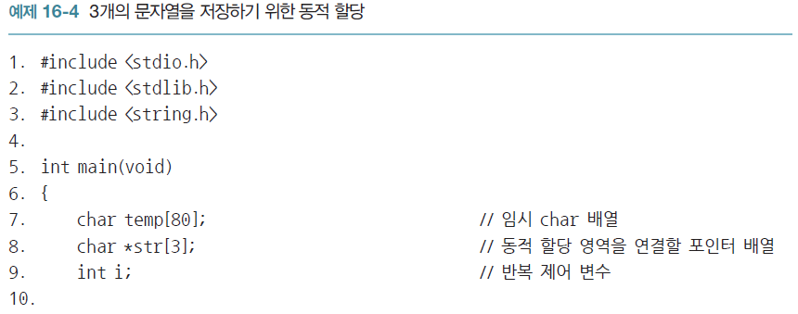
16.2 동적 할당 저장 공간의 활용
16.2.1 동적 할당을 사용한 문자열 처리
  동적 할당 - 입력 문자열의 길이에 맞게 저장 공간 사용
  3개의 문자열 저장하기 위한 동적 할당 예제

Slide 37
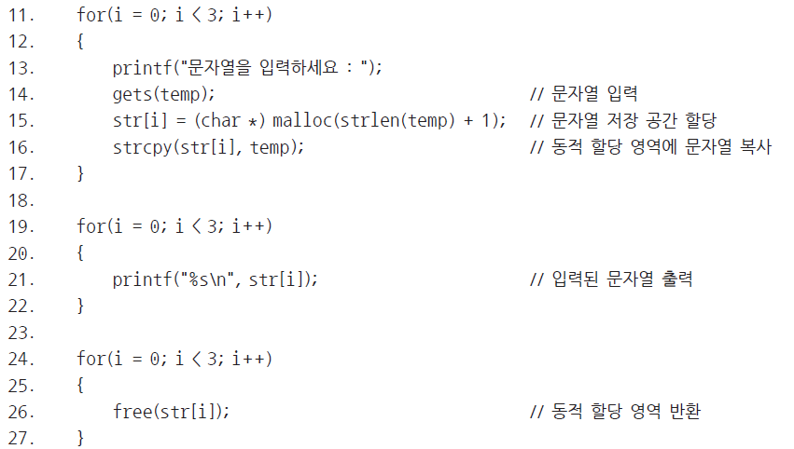
16.2 동적 할당 저장 공간의 활용
16.2.1 동적 할당을 사용한 문자열 처리
  3개의 문자열 저장하기 위한 동적 할당 예제

Slide 38
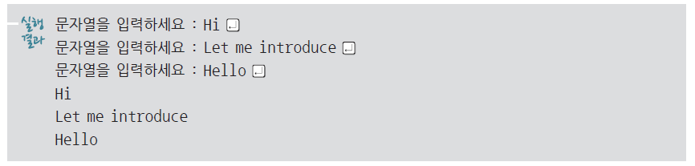
16.2 동적 할당 저장 공간의 활용
16.2.1 동적 할당을 사용한 문자열 처리
  3개의 문자열 저장하기 위한 동적 할당 예제

Slide 39
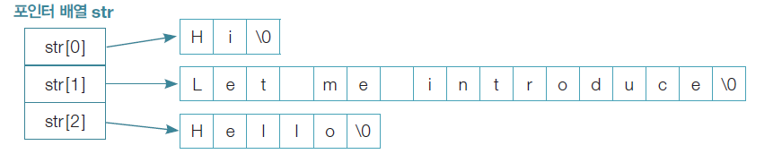
16.2 동적 할당 저장 공간의 활용
16.2.1 동적 할당을 사용한 문자열 처리
  3개의 문자열 저장하기 위한 동적 할당 예제 풀이
    7행 - 충분한 크기의 char 배열 선언하고 문자열 입력
      그 길이 맞게 다시 동적 할당 후 입력한 문자열 복사
        작업 반복하면 여러 개의 문자열을 그 길이에 맞게 저장 가능
      동적 할당 영역 연결할 포인터가 필요
        8행에서 포인터 배열 선언
        동적 할당 모두 끝낸 후의 상태

Slide 40
16.2 동적 할당 저장 공간의 활용
16.2.1 동적 할당을 사용한 문자열 처리
  3개의 문자열 저장하기 위한 동적 할당 예제 풀이
    11~17행 - 3개의 문자열 반복하여 입력
    14행 - 일단 임시 char 배열에 문자열 입력
    15행 - 입력한 문자열의 길이 계산 (malloc 함수의 인수)
      strlen 함수는 널문자 제외 문자열 길이 계산
        malloc 함수에 인수로 줄 때는 1 더해서 널문자도 포함할 수 있도록 저장 공간 할당
        Malloc 함수가 반환하는 주소는 포인터 배열의 요소에 저장하여 할당한 저장 공간 연결
    16행 - 할당한 저장 공간에 입력한 문자열 복사 (포인터 배열)

Slide 41
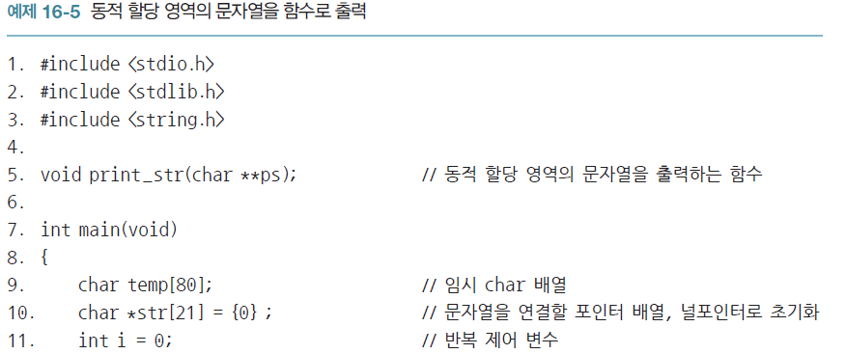
16.2 동적 할당 저장 공간의 활용
16.2.2 동적 할당 영역에 저장한 문자열을 함수로 처리하는 예
  할당한 공간의 구조 잘 살필 것
  동적 할당 영역의 문자열을 함수로 출력하는 예제

Slide 42
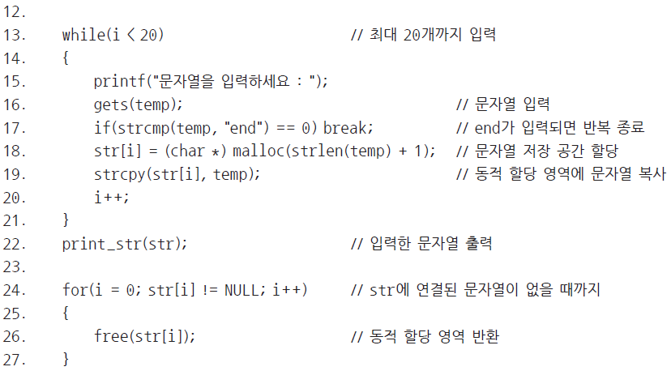
16.2 동적 할당 저장 공간의 활용
16.2.2 동적 할당 영역에 저장한 문자열을 함수로 처리하는 예
  동적 할당 영역의 문자열을 함수로 출력하는 예제

Slide 43
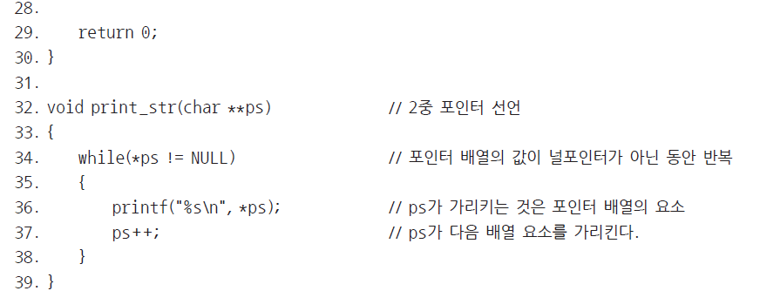
16.2 동적 할당 저장 공간의 활용
16.2.2 동적 할당 영역에 저장한 문자열을 함수로 처리하는 예
  동적 할당 영역의 문자열을 함수로 출력하는 예제

Slide 44
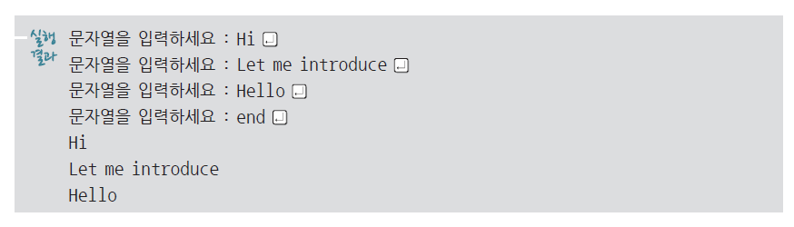
16.2 동적 할당 저장 공간의 활용
16.2.2 동적 할당 영역에 저장한 문자열을 함수로 처리하는 예
  동적 할당 영역의 문자열을 함수로 출력하는 예제 결과

Slide 45

16.2 동적 할당 저장 공간의 활용
16.2.2 동적 할당 영역에 저장한 문자열을 함수로 처리하는 예
  동적 할당 영역의 문자열을 함수로 출력하는 예제 풀이
    char 배열의 문자열을 출력하는 함수
      배열명을 저장할 포인터를 매개변수로 선언
      마찬가지로 포인터 배열의 문자열을 출력하는 함수도 포인터 배열의 이름을 저장할 포인터 매개 변수가 필요
      10행의 배열명 str - 포인터 배열의 첫 번째 요소 가리키므로 가리키는 것의 형태는 (char *)형

Slide 46
16.2 동적 할당 저장 공간의 활용
16.2.2 동적 할당 영역에 저장한 문자열을 함수로 처리하는 예
  동적 할당 영역의 문자열을 함수로 출력하는 예제 풀이
    32행 - str을 저장할 매개변수
      (char *)형 가리키는 2중 포인터 선언
      함수 호출되고 매개변수 ps가 배열명 str을 저장
      ps 역시 배열명과 같이 사용 가능
        함수 안에서 반복문을 사용하여 문자열 출력

Slide 47
16.2 동적 할당 저장 공간의 활용
16.2.2 동적 할당 영역에 저장한 문자열을 함수로 처리하는 예
  동적 할당 영역의 문자열을 함수로 출력하는 예제 풀이
    while문 사용하여 코드 작성
      main 함수에서 문자열을 직접 출력할 때
        str이 배열명이므로 그 값을 바꿀 수 없음
        str [i ]와 같이 배열 표현 사용하거나 *(str+i)와 같이 정수를 더하면서 각 문자열 출력

Slide 48
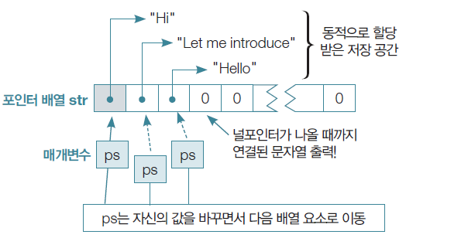
16.2 동적 할당 저장 공간의 활용
16.2.2 동적 할당 영역에 저장한 문자열을 함수로 처리하는 예
  동적 할당 영역의 문자열을 함수로 출력하는 예제 풀이
    while문 사용하여 코드 작성
      배열명 포인터에 저장
        포인터 자신의 값 바꿀 수 있음
        매개변수 하나씩 증가시키면서 문자열 출력

Slide 49
16.2 동적 할당 저장 공간의 활용
16.2.2 동적 할당 영역에 저장한 문자열을 함수로 처리하는 예
  동적 할당 영역의 문자열을 함수로 출력하는 예제 풀이
    포인터나 포인터 배열 자동 지역 변수로 선언
      쓰레기값이 주소로 존재
        쓰레기값이 참조가 불가능한 코드 영역의 주소일 때 부주의로 이 값을 참조한다면 프로그램은 중간에 실행을 멈춤
      포인터 배열은 선언과 동시에 널 포인터로 초기화
      참조할 때 널 포인터인지 검사

Slide 50
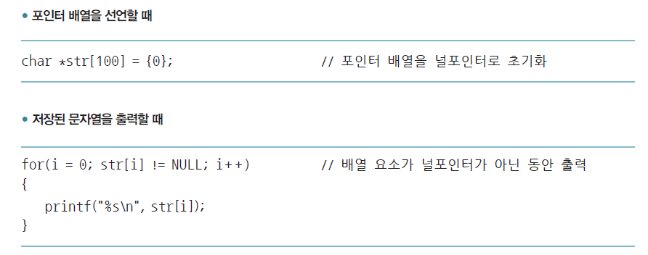
16.2 동적 할당 저장 공간의 활용
16.2.2 동적 할당 영역에 저장한 문자열을 함수로 처리하는 예
  동적 할당 영역의 문자열을 함수로 출력하는 예제 풀이
    최소한 포인터 배열의 마지막 요소는 널 포인터의 자리
      Ex) 포인터 배열의 요소가 100개라면 문자열은 최대 99개까지만 입력하고 마지막 배열 요소는 널 포인터

Slide 51
16.2 동적 할당 저장 공간의 활용
16.2.3 main 함수의 명령행 인수 사용
  명령행 인수(command line argument)
    명령행에서 프로그램을 실행시킬 때 프로그램의 이름 외에도 프로그램에 필요한 정보를 함께 넘겨 주는 것
    운영체제가 명령행 인수를 프로그램의 main 함수로 넘기는 방법 통해 포인터로 동적 할당한 영역을 배열처럼 사용가능

Slide 52
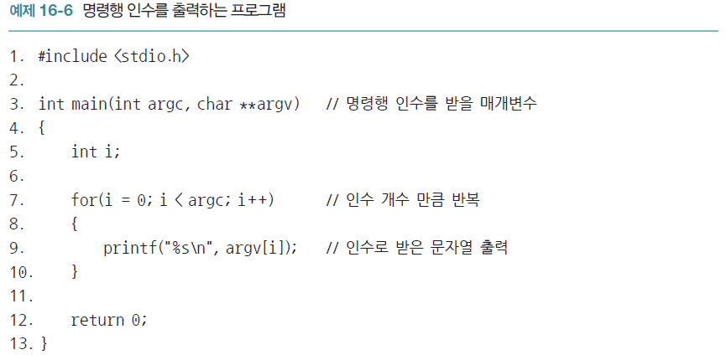
16.2 동적 할당 저장 공간의 활용
16.2.3 main 함수의 명령행 인수 사용
  명령형 인수를 출력하는 프로그램

Slide 53
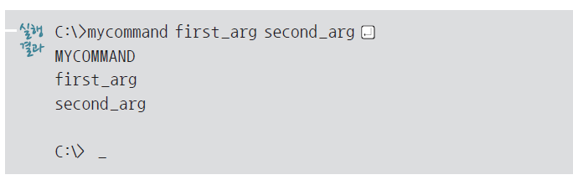
16.2 동적 할당 저장 공간의 활용
16.2.3 main 함수의 명령행 인수 사용
  명령형 인수를 출력하는 프로그램 실행 결과

Slide 54
16.2 동적 할당 저장 공간의 활용
16.2.3 main 함수의 명령행 인수 사용
  명령형 인수를 출력하는 프로그램 풀이
    3행 - main 함수는 명령행 인수 받기 위해 매개변수 선언
      매개변수의 이름은 임의 작성 가능
      관례적으로 argc와 argv 사용
      의미는 argument count, argument vector
      실행 결과와 같이 명령행 입력
        명령행 인수의 개수 3은 argc 매개변수에 저장
        명령행에서 입력한 문자열 위치는 argv 매개변수에 저장

Slide 55
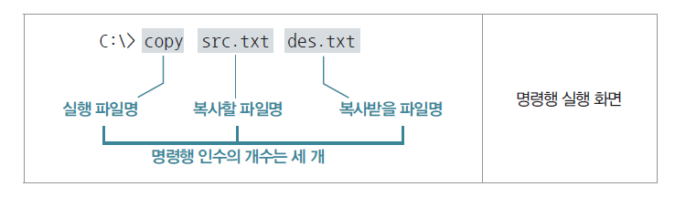
16.2 동적 할당 저장 공간의 활용
16.2.3 main 함수의 명령행 인수 사용
  명령형 인수를 출력하는 프로그램 풀이
    운영체제가 명령행 문자열 처리하는 방법
      도스에서 사용하는 복사 프로그램
        복사할 파일과 복사 받을 파일의 이름 함께 입력
        이들이 모두 명령행 인수
        명령행 인수의 수는 프로그램의 이름까지 포함하여 세 개

Slide 56
16.2 동적 할당 저장 공간의 활용
16.2.3 main 함수의 명령행 인수 사용
  명령형 인수를 출력하는 프로그램 풀이
    명령행에서 프로그램 실행
      운영체제는 명령행 인수를 가공하여 문자열의 형태로 메모리에 저장
      포인터 배열로 연결한 후에 포인터 배열의 시작 위치를 실행 프로그램의 main 함수에 넘김
      명령행 인수의 개수도 함께 전달

Slide 57
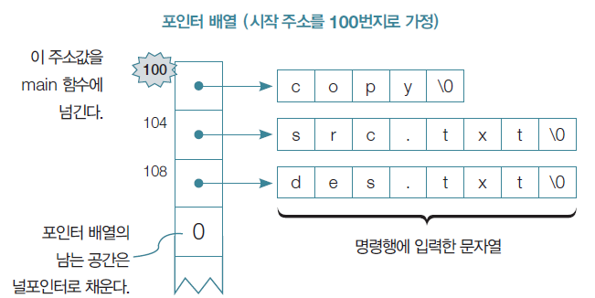
16.2 동적 할당 저장 공간의 활용
16.2.3 main 함수의 명령행 인수 사용
  명령형 인수를 출력하는 프로그램 풀이
    명령행에서 프로그램 실행될 때의 메모리 상황

Slide 58
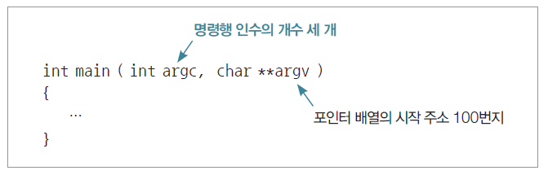
16.2 동적 할당 저장 공간의 활용
16.2.3 main 함수의 명령행 인수 사용
  명령형 인수를 출력하는 프로그램 풀이
    명령행에서 프로그램 실행될 때 인수 전달 상태

Slide 59
16.2 동적 할당 저장 공간의 활용
16.2.3 main 함수의 명령행 인수 사용
  명령형 인수를 출력하는 프로그램 풀이
    7행 - argv가 연결하는 문자열을 하나씩 반복문으로 출력
      명령행의 문자열 수는 argc가 받음
      argc만큼 반복

Slide 60
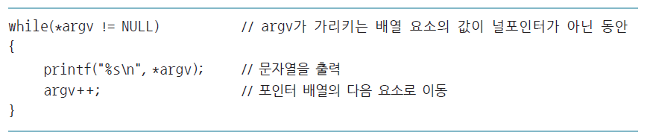
16.2 동적 할당 저장 공간의 활용
16.2.3 main 함수의 명령행 인수 사용
  명령형 인수를 출력하는 프로그램 풀이
    argc의 값이 아닌 널 포인터 활용하여 출력하는 방법
      명령행의 문자열을 연결하는 포인터 배열
        마지막 문자열 다음 배열 요소가 널 포인터
        널 포인터 아닌 동안 출력하도록 while문 작성 (argv의 값이 바뀌므로 명령행 인수 다시 사용하지 않도록 주의)

Slide 61
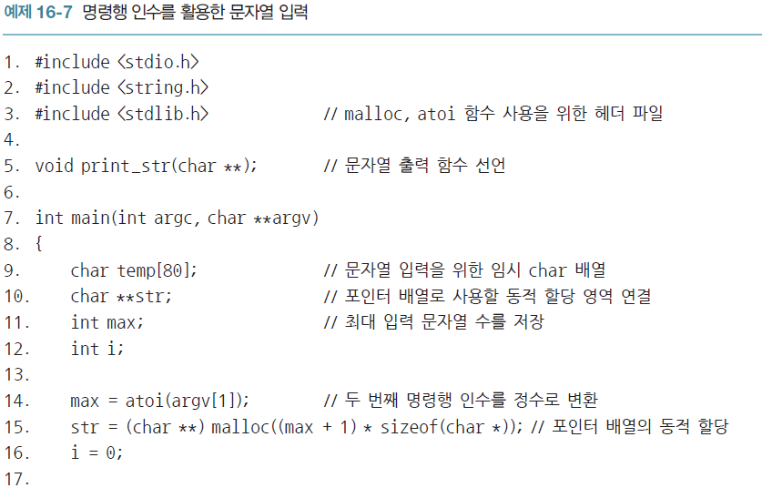
16.2 동적 할당 저장 공간의 활용
16.2.4 명령행 인수를 사용한 문자열 입력 예
  명령행 인수를 활용한 문자열 입력 예제

Slide 62
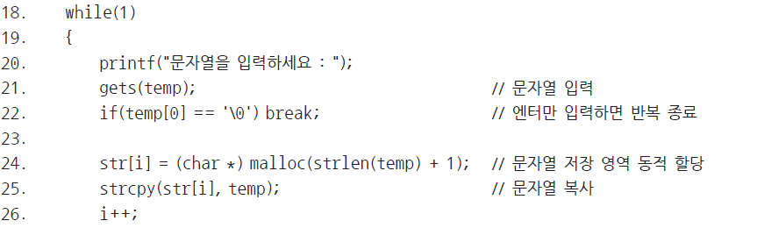
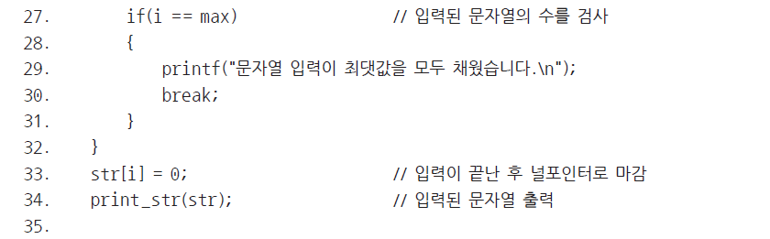
16.2 동적 할당 저장 공간의 활용
16.2.4 명령행 인수를 사용한 문자열 입력 예
  명령행 인수를 활용한 문자열 입력 예제

Slide 63
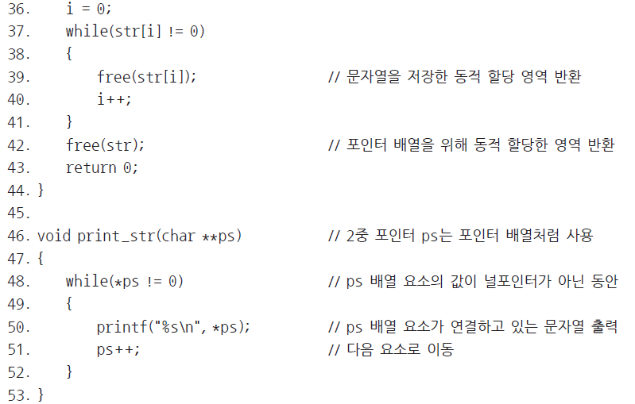
16.2 동적 할당 저장 공간의 활용
16.2.4 명령행 인수를 사용한 문자열 입력 예
  명령행 인수를 활용한 문자열 입력 예제

Slide 64
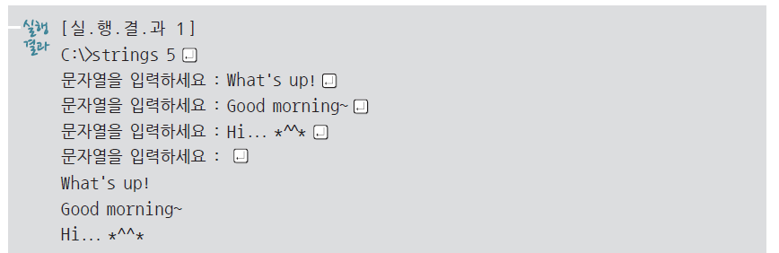
16.2 동적 할당 저장 공간의 활용
16.2.4 명령행 인수를 사용한 문자열 입력 예
  명령행 인수를 활용한 문자열 입력 예제 실행 결과

Slide 65
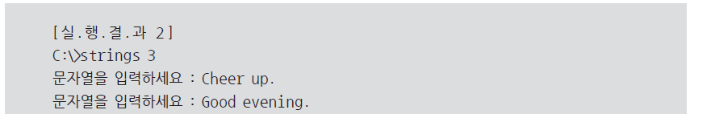
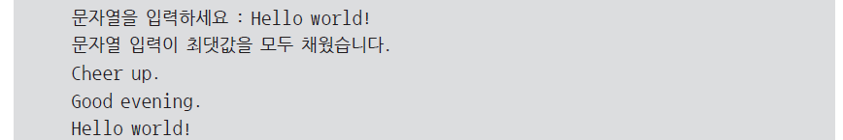
16.2 동적 할당 저장 공간의 활용
16.2.4 명령행 인수를 사용한 문자열 입력 예
  명령행 인수를 활용한 문자열 입력 예제 실행 결과

Slide 66
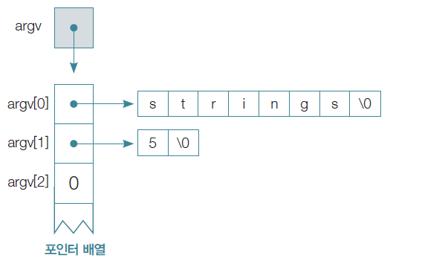
16.2 동적 할당 저장 공간의 활용
16.2.4 명령행 인수를 사용한 문자열 입력 예
  명령행 인수를 활용한 문자열 입력 예제 풀이
    명령행 인수를 통해 저장할 수 있는 문자열의 최대 수 결정
      실행할 때 명령행에서 두 번째로 입력하는 문자열은 argv[1]에 연결
      첫 번째 실행 예는 저장 공간이 메모리에 다음과 같이 연결

Slide 67
16.2 동적 할당 저장 공간의 활용
16.2.4 명령행 인수를 사용한 문자열 입력 예
  명령행 인수를 활용한 문자열 입력 예제 풀이
    프로그램은 argv[1]이 연결하고 있는 문자열 사용
      입력될 문자열을 연결할 포인터 배열의 크기로 사용
      argv[1]이 연결하고 있는 것은 문자열
        이 문자열을 정수로 바꾸는 과정 필요
    14행 - 숫자의 형태로 된 문자열 정수로 바꾸기 위함
      atoi 함수 호출
        문자열의 주소를 인수로 받아서 문자열 정수로 바꾼 후에 반환하며 헤더 파일은 stdlib.h 사용

Slide 68
16.2 동적 할당 저장 공간의 활용
16.2.4 명령행 인수를 사용한 문자열 입력 예
  명령행 인수를 활용한 문자열 입력 예제 풀이
    정수로 바꾼 후 max 변수에 저장
      max값 만큼 배열 요소 가지는 포인터 배열 동적 할당
      문자열 연결할 포인터 배열의 크기
        명령행 인수 통해 결정
    15행 - max만큼 포인터로 활용할 저장 공간 할당
      max의 값에 1을 더하여 저장 공간 하나 더 할당
      여분의 저장 공간은 널 포인터 채워 데이터의 끝 표시

Slide 69
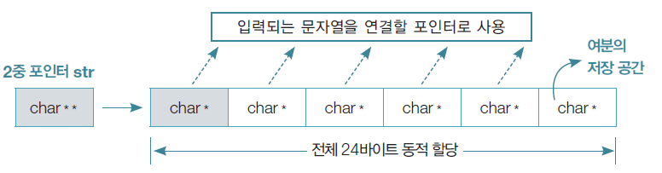
16.2 동적 할당 저장 공간의 활용
16.2.4 명령행 인수를 사용한 문자열 입력 예
  명령행 인수를 활용한 문자열 입력 예제 풀이
    할당한 저장 공간을 2중 포인터 str로 연결
      포인터 배열처럼 사용할 저장 공간 만드는 과정 완료

Slide 70
16.2 동적 할당 저장 공간의 활용
16.2.4 명령행 인수를 사용한 문자열 입력 예
  명령행 인수를 활용한 문자열 입력 예제 풀이
    준비한 포인터 배열에 문자열 입력하여 연결
      18~33행 - 문자열 반복 입력하여 포인터 배열 각 요소에 연결
        문자열 입력할 때 엔터 키만 입력하면 22행에서 break문으로 반복문 종료
      21행의 gets 함수 - 문자열 입력할 때 엔터 키만 입력하면 temp 배열의 첫 번째 요소에 널문자 채움
        이 값 검사하여 엔터 키의 입력 확인 가능

Slide 71
16.2 동적 할당 저장 공간의 활용
16.2.4 명령행 인수를 사용한 문자열 입력 예
  명령행 인수를 활용한 문자열 입력 예제 풀이
    준비한 포인터 배열에 문자열 입력하여 연결
      24,25행 - 입력한 문자열의 길이에 맞게 동적 할당
        temp 배열의 문자열 복사
      26행 - 문자열을 하나씩 입력할 때마다 1씩 증가
        입력한 문자열 수를 셈
      27~31행 - 입력한 문자열 수와 최댓값 비교
        최댓값 채웠을 때 안내 메시지 출력하고 입력 종료
      33행 - 마지막 문자열이 연결된 포인터 배열의 다음 요소에 널 포인터를 저장하여 입력 데이터의 끝 표시

Slide 72
16.2 동적 할당 저장 공간의 활용
16.2.4 명령행 인수를 사용한 문자열 입력 예
  명령행 인수를 활용한 문자열 입력 예제 풀이
    세 번째 - 입력된 모든 문자열을 함수로 화면에 출력
      문자열을 출력하는 함수 - 34행에서 포인터 배열 연결하고 있는 2중 포인터 str을 주고 호출
      46행의 매개변수 또한 2중 포인터로 선언
        매개변수 ps는 문자열들을 연결하고 있는 포인터 배열의 요소를 하나씩 참조하면서 문자열 출력
        참조한 값이 널 포인터면 반복 종료

Slide 73
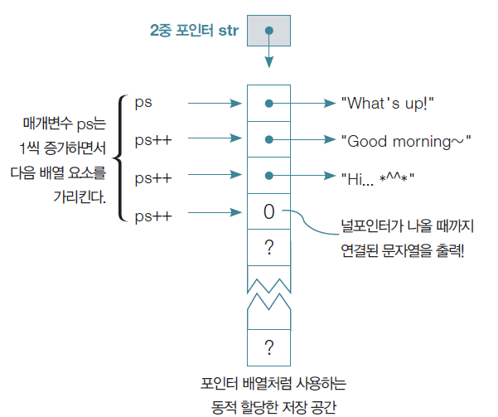
16.2 동적 할당 저장 공간의 활용
16.2.4 명령행 인수를 사용한 문자열 입력 예
  명령행 인수를 활용한 문자열 입력 예제 풀이
    세 번째 - 입력된 모든 문자열을 함수로 화면에 출력

Slide 74
16.2 동적 할당 저장 공간의 활용
16.2.4 명령행 인수를 사용한 문자열 입력 예
  명령행 인수를 활용한 문자열 입력 예제 풀이
    동적 할당 영역 반환
      36~41행 - 포인터 배열이 연결하고 있는 문자열 저장 공간 반환
      포인터 배열로 사용하는 저장 공간도 동적 할당한 것이므로 42행에서 별도로 반환

